Slide 1
第9章
システム要件定義
ずっと受けたかった
ソフトウェアエンジニアリングの授業２
鶴保 征城 駒谷 昇一
60181052 宮崎智己

Slide 2
ユーザとお客様の関係
ユーザ・・・情報システムを実際に使う人
例）駅の券売機で切符を購入する人
駅の券売機を運用している駅員
お客様・・・情報システムの発注者
例）駅の券売機の発注をする鉄道会社の社員
これらの人々のことを
ステークホルダ（利害関係者）という

Slide 3
良いシステム
ステークホルダが満足できるシステム
ユーザの要求を満たすものでなければならない
  システム発注者だけでなく、システムを使う人の要求も
※悪いシステム
価格が高く、企業の収益を悪化させるようなシステム

Slide 4
良いシステムを作るには
ユーザの話を聞いて（ヒアリング）、ユーザ要求書を作成
ユーザ要求では出ていなかったが、システム化により得られる効果を考える
膨大なユーザ要求から最適な部分を取り出し、システム要件を決定

Slide 5
ユーザ要求とシステム用件の関係
ユーザ要求
システム用件
ユーザからの要求で
あっても
システム化しない部分
要求には出ていなかったが
システム化により
改善される部分
ユーザからの要求でシステム化の対象となる部分
5

Slide 6
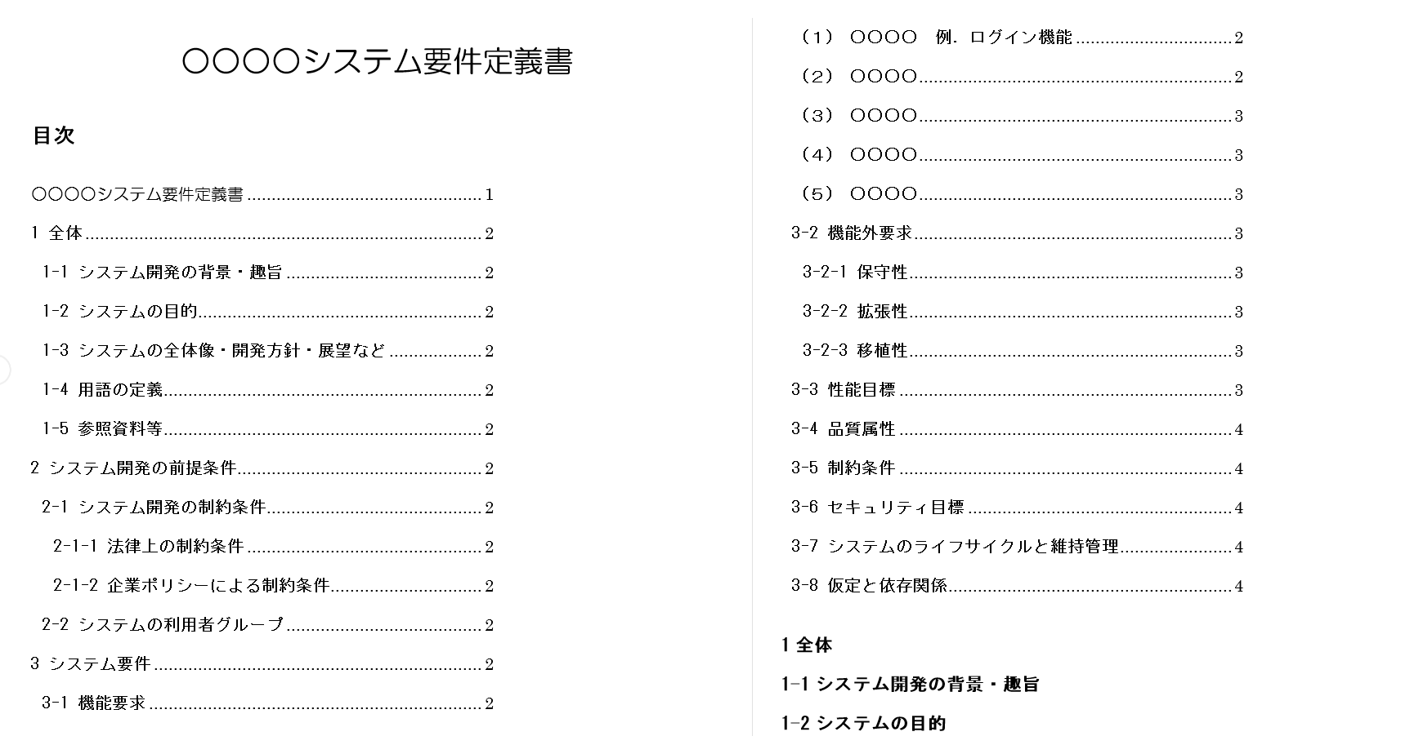
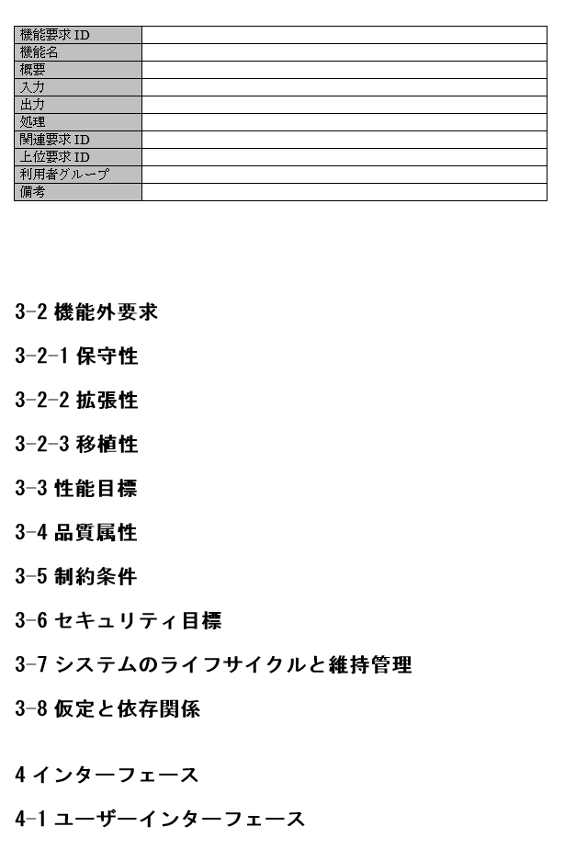
システム要件定義書の作成
Notes:
システムの目的と目標、構想、概要や主な機能など
業務フロー図なども用いる

Slide 7
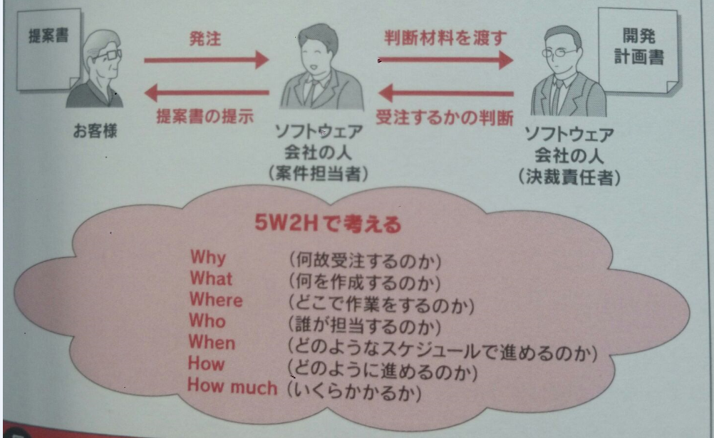
システム開発計画書
システム構築の受注を受けることの是非を問うために、社内で審査するための資料
Notes:
メリットがあったりリスクを伴うのか

Slide 8
開発計画書の構成
納期の設定
開発モデル
システム開発環境
生産物の規模
開発体制
システム開発上の留意点
納期の設定
想定されるリスクと対策
Notes:
上から順に行う
おおまかなスケジュール帳の作成
開発モデル・・・ウォータフローモデル、アジャイルなど
システム開発環境・・・OS、言語、テキストソフトなど、
生産物・・・概算
開発体制・・・メンバー、役割分担
システム開発上
納期の設定・・・細かなもの

Slide 9
納期の設定
PERT図とガントチャートを用いる
PERT図
  作業の手順を図で表したもの
  各作業にかかる時間からプロジェクト全体の期間を求める
ガントチャート
  PERT図を時間軸にそって作業を並べたもの
  進歩状況の表現も可能

Slide 10
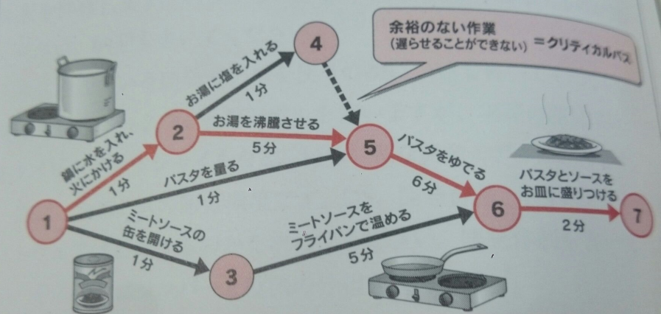
PERT図
Notes:
５から６、３から６の作業が終了していないと7に進めない
1から5まで最大で6分かかる
並列して行われる作業にはダミーを用いる
ダミーは黒の点線
同じノードから同じノードへ矢印を伸ばすのは規格外
２から４と２から５を同時作業できることを意味する
実際の開発では2から4のモジュールに一人、2から５のモジュールに一人が担当する
1から7の作業をクリティカルパスという

Slide 11
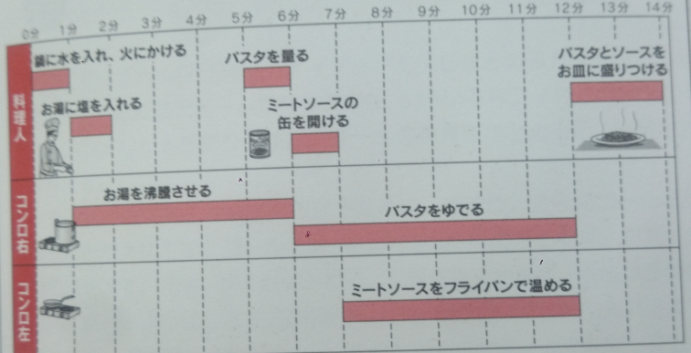
ガントチャート（スケジュール表）
作業の前後はわかりにくいが、どの作業をいつ行うかがわかりやすい

Slide 12
まとめ
ユーザ要求からシステム要件を決め、システム要件定義書を作成
開発計画書を作成し、システム構築の是非を問う

